Slide 1


Slide 2
COMPONENTES
¿Qué es un componente? Un componente es un bloque de código reutilizable que tiene 3 dimensiones:
- Clase (archivo TS que contiene la lógica)
- Vista (archivo HTML)
- Estilos (archivo CSS o SCSS)

Slide 3
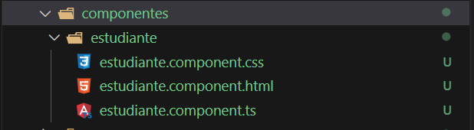
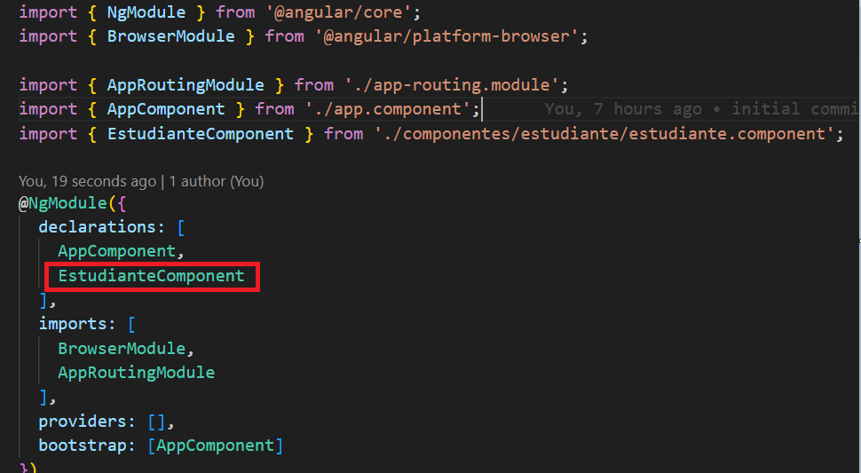
1. De esta manera creamos un componente y lo asignamos en la carpeta que nosotros indiquemos
2. Así se verá la estructura de archivos que constituyen a nuestro componente
3. Aquí es donde el modulo central de la aplicación declarara nuestro componente para registrarlo y que forme parte de la aplicación

Slide 4
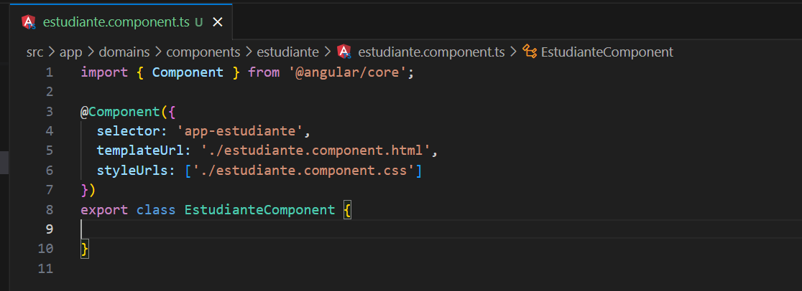
4. Vemos la constitución de el archivo .ts, que es el corazón y cerebro del componente. Quien integrara a los otros dos archivos y se conectara con la aplicación.
@Component: Es un decorador que se vincula con la aplicación, al cual se le pasa el objeto con los metadatos de configuración que define a nuestros componentes
selector: Aqui definiremos el nombre que tendrá la etiqueta HTML que representará a nuestro componente en la aplicacion
templateUrl: Aqui enlazaremos a nuestro archivo de lógica con el de la vista HTML,
styleUrls: Aqui enlazaremos a nuestro archivo de lógica con el de la los estilos,

Slide 5
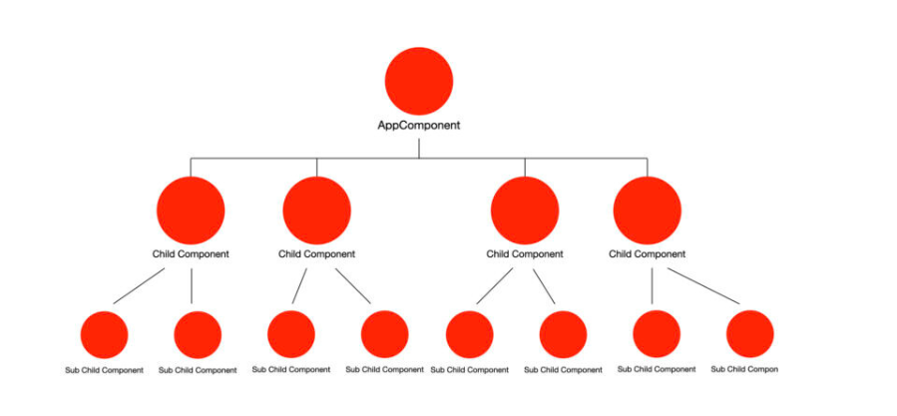
ORGANIZACIÓN Y JERARQUIA DE COMPONENTES

Slide 6
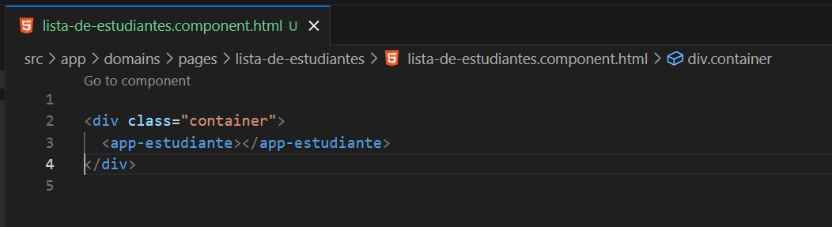
COMPONENTES PADRES Y COMPONENTES HIJOS
Los componentes padres son los que contienen o engloban a otros componentes, con quienes podrá enviar y recibir información, además de coordinarlos.
Aquí vemos al componentes <app-estudiante> dentro de lo que será su padre por el orden de jerarquía, el componente <lista-de-estudiantes>

Slide 7
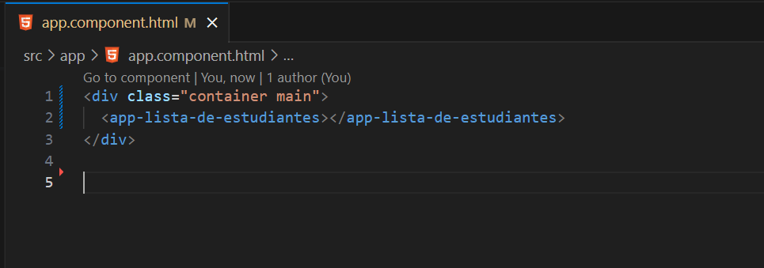
Aquí nos traemos al punto mas alto de nuestro árbol de componentes, a <app-lista-de-estudiantes> quien trae dentro de su interior a <app-estudiante>
APP-COMPONENT
APP-LISTA-DE-ESTUDIANTES
APP--ESTUDIANTES

Slide 8
COMUNICACIÓN ENTRE COMPONENTES
Hay varias maneras de comunicar a los componentes, pero nos centraremos en las dos más básicas, que son: @Input y @Output

Slide 9
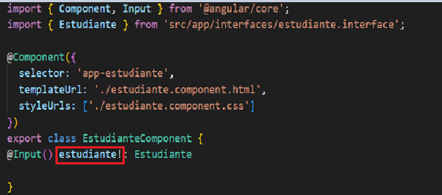
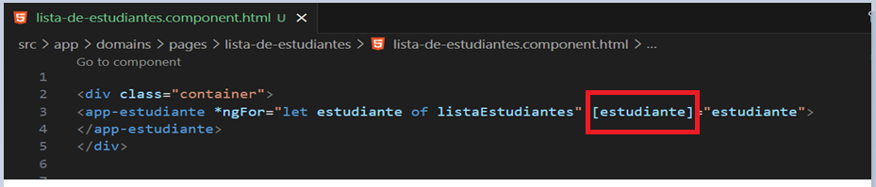
Directiva @Input
El componente padre puede pasar datos al componente hijo utilizando la directiva, la cual previamente debe ser registrada en el hijo de la siguiente manera.

Slide 10
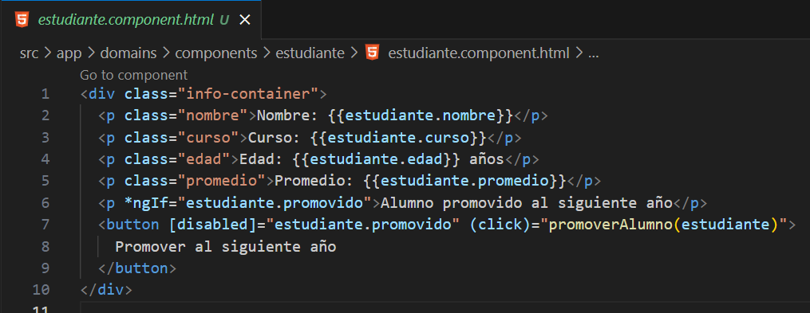
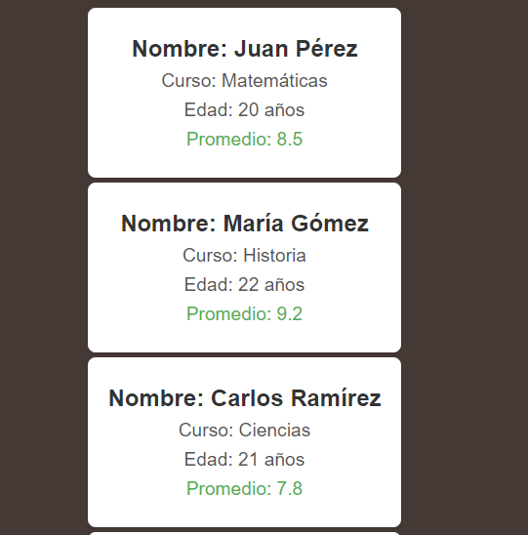
Con el objeto transmitido con el padre, lo visualizaremos en la vista HTML

Slide 11
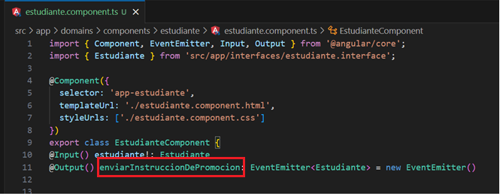
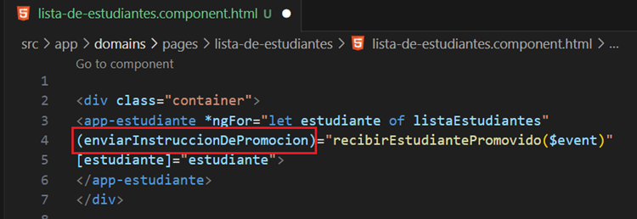
Directiva @Output (dato de hijo a padre)
Declaramos el Output() en el componente hijo, que será el encargado de vincularse con el padre. Vemos cual es el ámbito de ejecución, recordando que los eventos se declaran entre paréntesis, como en este caso lo es (enviarInstruccionDePromocion). En la siguiente slide veremos de que se trata el Output() y mas específicamente el EventEmitter().

Slide 12
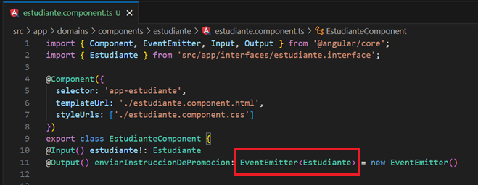
EventEmitter es una clase en Angular que se utiliza para la comunicación entre componentes. Permite la emisión de eventos personalizados desde un componente hijo para que puedan ser capturados y manejados por un componente padre, o viceversa.
Lo que nosotros estamos declarando, es que nuestro EventEmitter, enviara un objeto Estudiante al padre del componente, que es quien tiene que actualizar la información de dicho estudiante, en este caso vamos a hacer una función muy simple que será para promover al estudiante al siguiente año

Slide 13
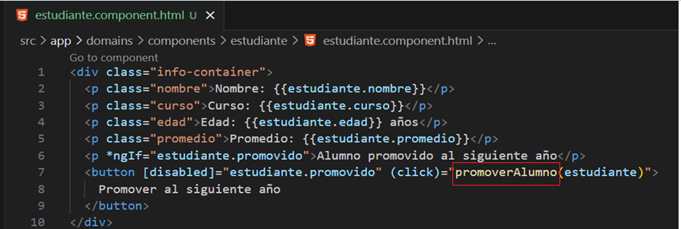
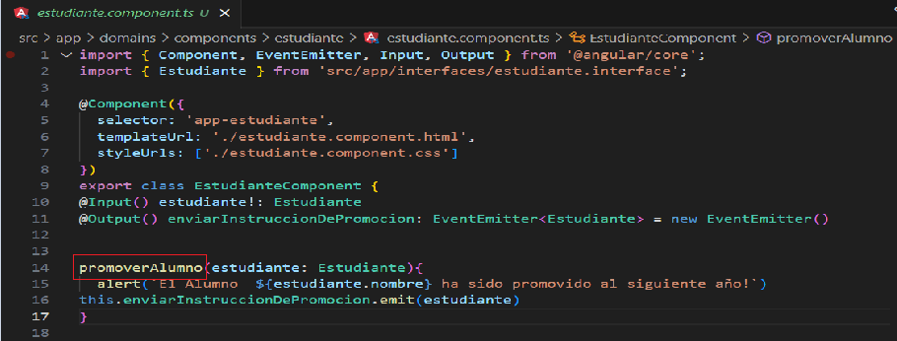
En en el HTML de estudiante declararemos un evento nativo de Angular (en otra presentación profundizaremos mas en ellos) que es el evento click (por ejemplo en React es onClick). Cuando este evento suceda enviaremos el alumno que nos interesa promover, a la función promoverAlumno
Como bien sabemos, el HTML se vincula con la lógica, y los métodos que declaramos en el archivo ts, están disponibles en el HTML. Por ello, declararemos promoverAlumno y cuando se ejecute esta función, se disparará el evento que envia al alumno a su padre para que actualice la información y cambie su estado a promovido

Slide 14
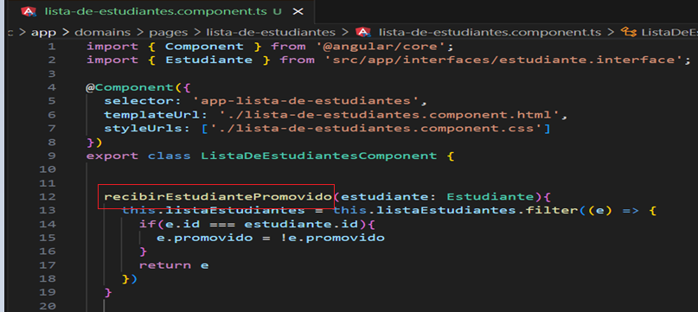
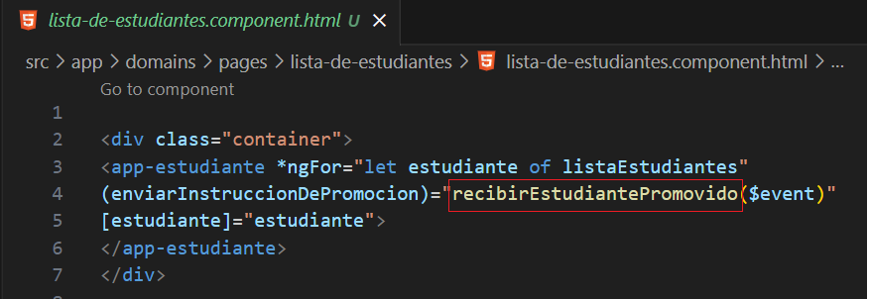
En la lógica del componente padre nos preparamos para recibir el alumno promovido, declarando el método que se vinculara con el Output() de su hijo.
Actualizara el array y por lo tanto, ese alumno pasara de tener el atributo ‘promovido’ de false a true

Slide 15
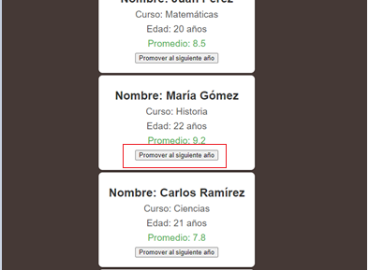
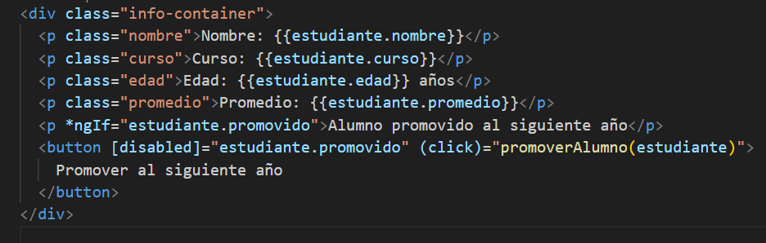
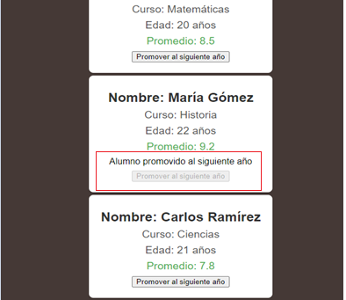
Vemos que como el usuario ha sido actualizado, nosotros podemos preestablecer la directiva *ngIf para mostrar un mensaje y deshabilitar el botón de promoción cuando estudiante.promovido sea true.

Slide 16
APP-COMPONENT
Podemos apreciar que es un flujo muy simple que consta solamente de 3 niveles, y justamente hasta 3 niveles de capas es donde se recomienda utilizar el @Input y el @Output para compartir información. Cuando la aplicación crezca, se utilizaran otros circuitos de información que veremos mas adelante
APP-LISTA-DE-ESTUDIANTES
Transmito estudiante mediante @Input()
Indico el estudiante a promover mediante el Output()
APP--ESTUDIANTES

